Slide 1


Kapittel 22
Penger

Slide 2
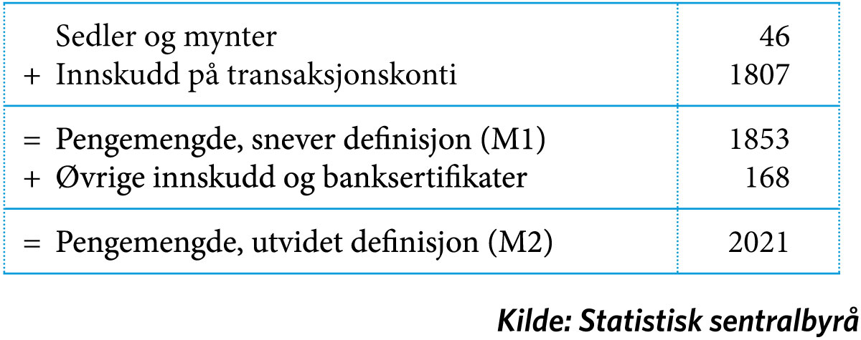
Hva er penger?
Tabell 22.1 Sammensetningen av pengemengden i publikumssektoren ved utgangen av juli 2016 (i mrd. kr)

Slide 3
Hvorfor penger?
  Et generelt bytte- og betalingsmiddel
  Reduserer transaksjonskostnadene
  Reduserer informasjonskostnadene

Slide 4
Hovedfinanssektorer
  Sentralbanken (Norges Bank)
  Staten
  Bankene (kredittinstitusjonene)
  Publikum (bedrifter, husholdninger, kommunal forvaltning)

Slide 5
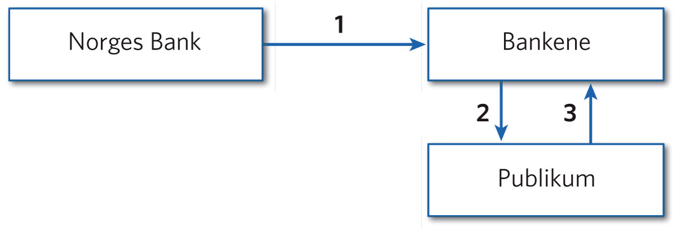
Hvordan bankpenger blir skapt
Figur 22.1 Kausalskjema som viser hvordan bankpenger blir skapt

Slide 6
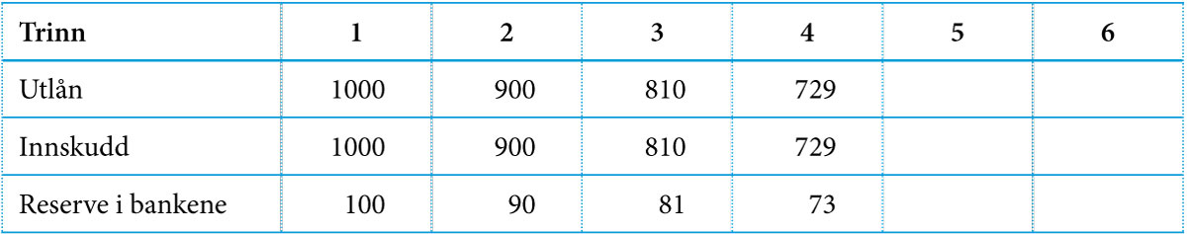
Pengemultiplikatoren
Tabell 22.2 Talleksempel som illustrerer hvordan bankpenger blir skapt

Slide 7
Hva bestemmer etterspørselen etter penger?
  Omfanget av økonomiske transaksjoner
  Rentenivået

Slide 8
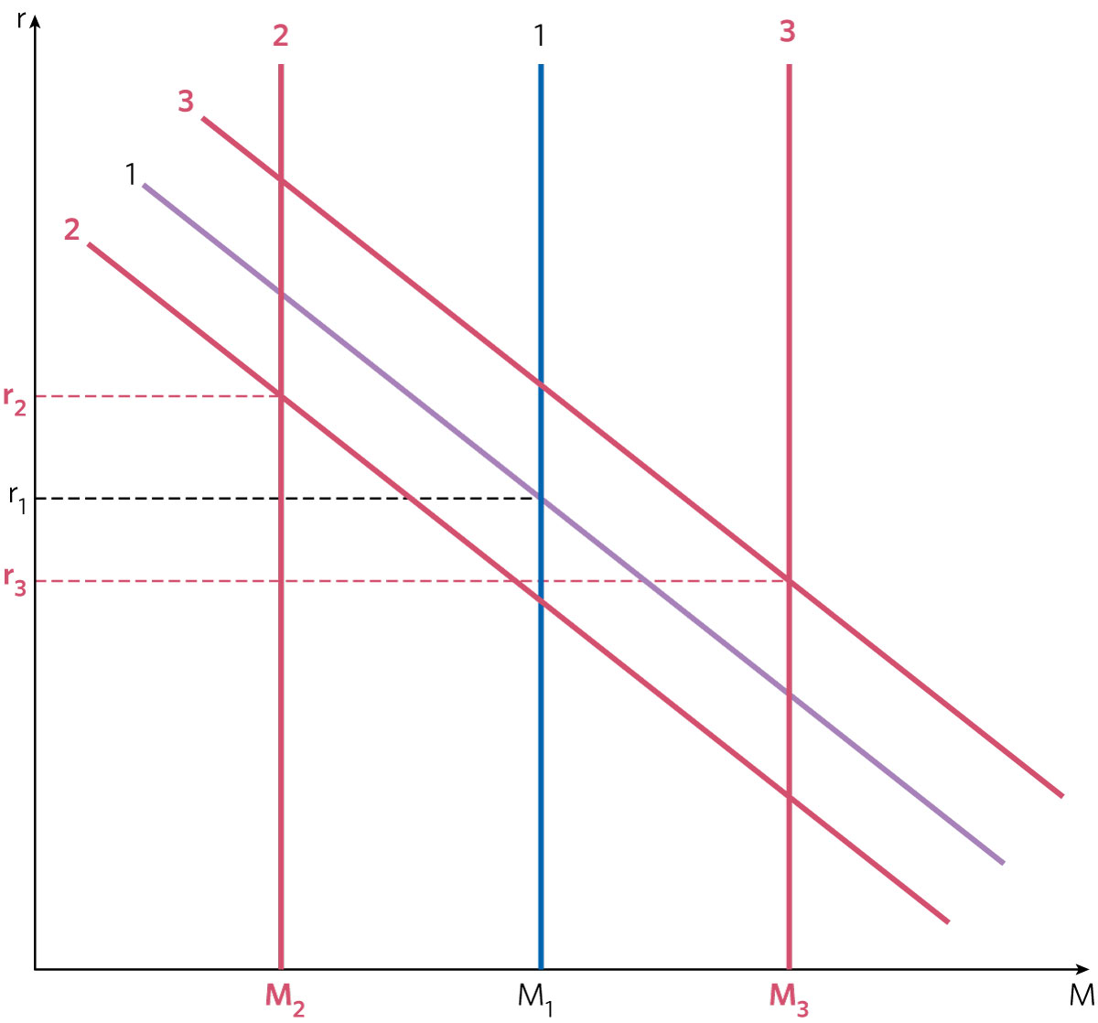
Pengemengde og rentenivå
Figur 22.2 Pengemengde og rentenivå

Slide 9
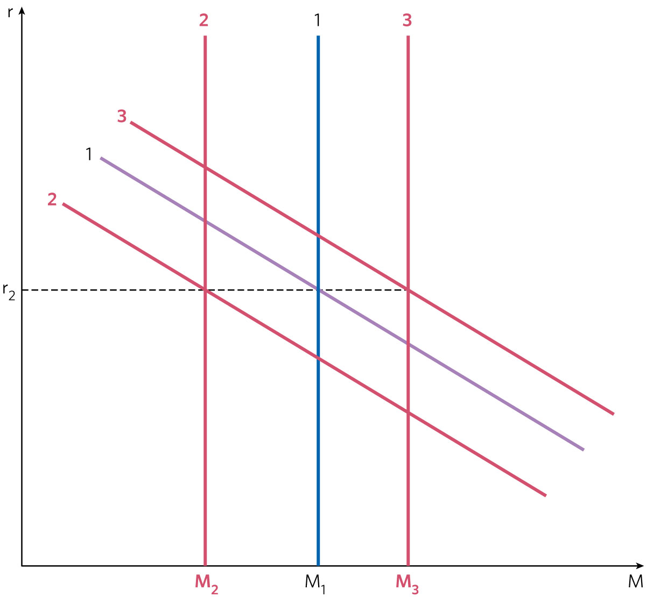
Virkninger av endring i etterspørselen
etter penger
Figur 22.3 Virkninger av endring i etterspørselen etter penger

